Slide 1

Título
Rodrigo Pereira Romano
Miguel Martins Lima
Lucas Furlan

Slide 2
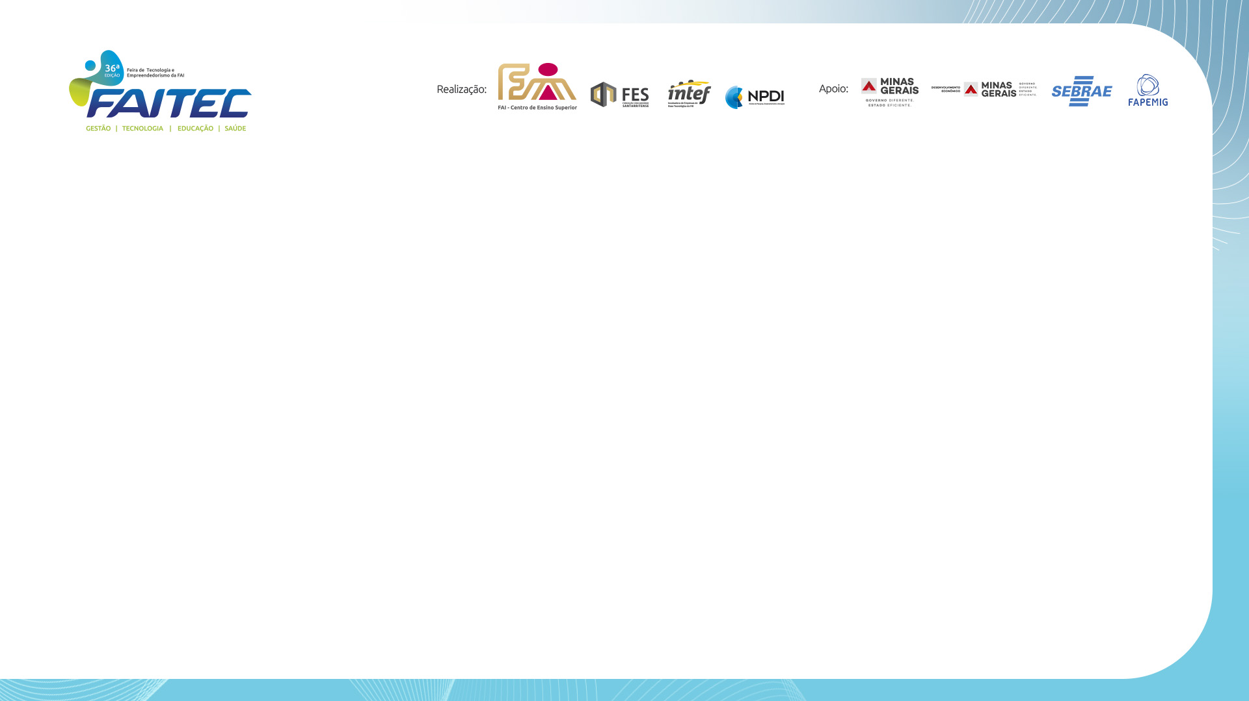
Fala, Cidade! Uma plataforma para o cidadão fiscalizar e a prefeitura ouvir.
O que é o Fala-Cidade?
É um projeto de software, que tem como interesse resolver problemas urbanos e dificuldades de comunicação entre cidadãos e órgãos públicos.
Através de um sistema de denúncias online entre o cidadão e o órgão público.

Slide 3
A ideia e o Problema
A dificuldade dos cidadãos em reportar problemas urbanos (buracos na rua, lixo acumulado, etc.)
e a falta de um canal eficiente para a prefeitura gerenciar essas demandas.
"A burocracia desincentiva a participação. Nossa ideia é simplificar esse processo."

Slide 4
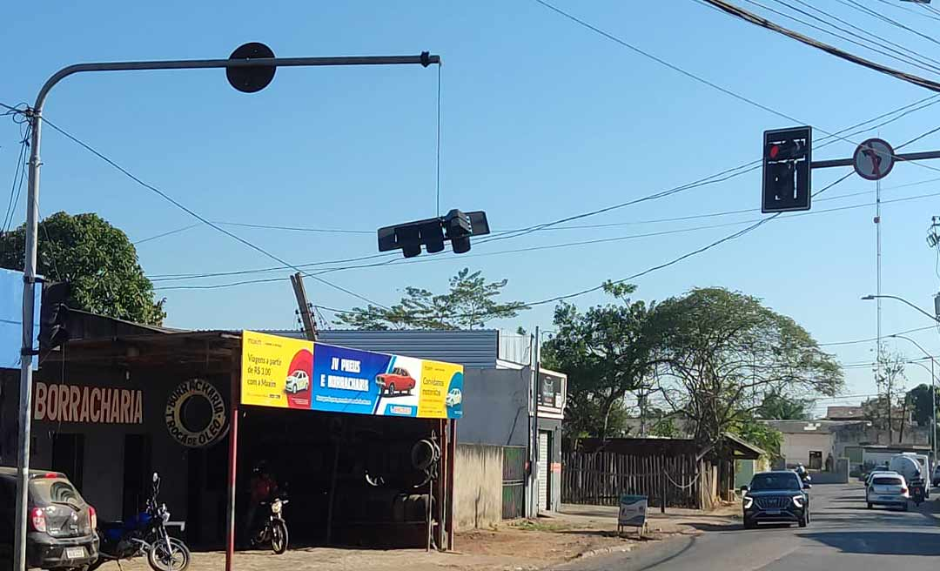

Slide 5
Objetivo do Projeto
Objetivos Funcionais (O que o sistema faz):
Permitir que o cidadão registre denúncias de forma simples e intuitiva.
Oferecer um canal para o acompanhamento do status das denúncias.
Fornecer à gestão pública uma ferramenta para receber, e gerenciar as denúncias.

Slide 6
Objetivo do Projeto
Objetivos Não Funcionais (Como o sistema funciona):
Ser uma plataforma segura, garantindo a proteção dos dados dos usuários.
Ser escalável, para suportar um grande volume de denúncias.
Ter uma interface simples e acessível para todos os tipos de usuários.

Slide 7
Arquitetura do Sistema: Diagrama de Pacotes
Ele apresenta a organização do projeto de alto nível do sistema em camadas lógicas: controller, service, dao e domain.
O controller lida com as requisições (API).
O service contém a lógica de negócio principal.
O dao lida com a persistência de dados.

Slide 8
Arquitetura do Sistema: Diagrama de Sequencia
Esse diagrama mostra o fluxo dinâmico e a ordem cronológica das interações do caso de uso “Registrar Denúncia”.
E o diagrama de sequencia alternativo para o caso de login com credenciais incorretas.

Slide 9
Arquitetura do Sistema: Diagrama de Classes
Mostra a estrutura estática do sistema, com as entidades principais (UserModel, Report, Denuncia) e os relacionamentos entre elas.
Evidencia as camadas (domain, dao, service, controller).

Slide 10
Arquitetura do Sistema: Diagrama de Classes
Mostra a estrutura estática do sistema, com as entidades principais (UserModel, Report, Denuncia) e os relacionamentos entre elas.
Evidencia as camadas (domain, dao, service, controller).

Slide 11
Demonstração do projeto

Slide 12

Obrigado pela atenção!

